Slide 1
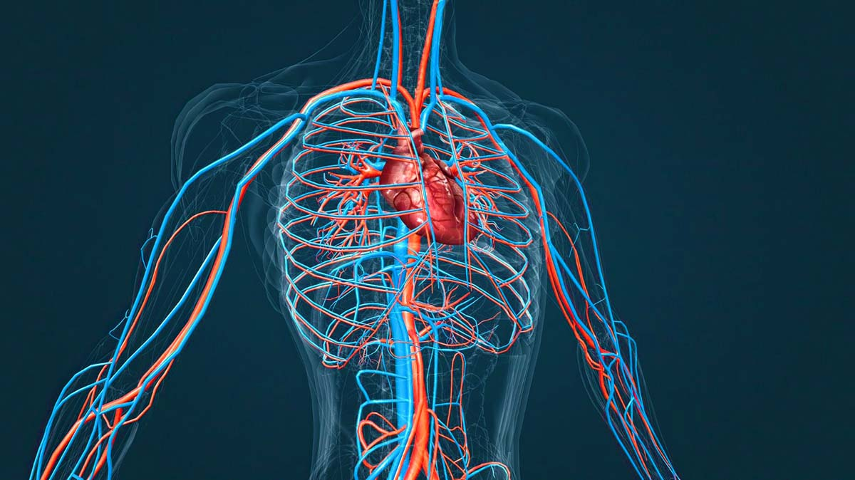
Кровотечі.
Надання домедичної
допомоги при кровотечах

Slide 2
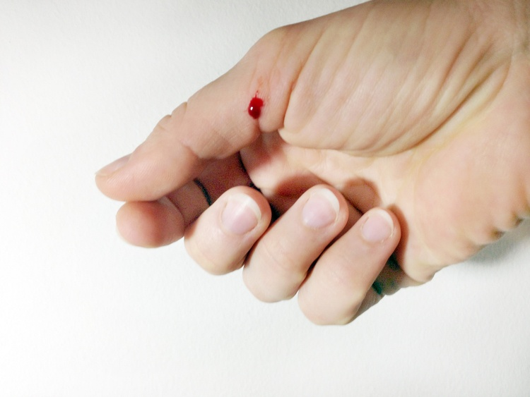
Кровотеча – це витікання крові, що виникає при ушкодженні судин унаслідок травми, руйнування їхніх стінок під час хвороб тощо.

Slide 3
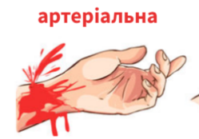
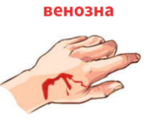
У залежності від того, куди виливається кров
Зовнішні Внутрішні
ВИДИ КРОВОТЕЧ
У залежності від того, яка судина пошкоджена

Slide 4
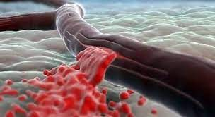
Внутрішня кровотеча
Внутрішня кровотеча характеризується витіканням крові із ушкоджених судин в порожнини, органи і навколишні тканини
Ознаки:
блідість шкірних покривів;
частий слабкий пульс;
часте дихання;
нудота, блювання, спрага;
прискорене сецебиття;
якщо кров просочується у тканини, утворюється синець

Slide 5
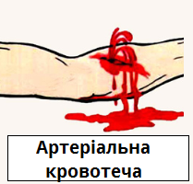
Артеріальна кровотеча
Виникає при пошкодженні
артерій
ОЗНАКИ:
кров яскраво-червоного кольору,
витікає з рани під тиском, уривчастим струменем,
пульсує в такт скорочення серця.

Slide 6
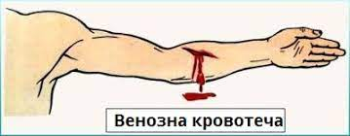
Венозна кровотеча
Виникає при
пошкодженні вен
ОЗНАКИ:
кров витікає безперервним
темним струменем
без різко виражених
пульсових поштовхів

Slide 7
Капілярна кровотеча
Виникає при пошкодженні
пошкодження найдрібніших
судин (капілярів)
кров витікає з усієї поверхні рани

Slide 8
Небезпека крововтрати
В організмі дорослої людини
близько 5 л крові,
і втрата близько 2 л
є небезпечною для життя
При зменшенні кількості крові
падає кров'яний тиск,
порушується постачання кисню
до головного мозку,
серця та інших органів.
Крововтрата понад 2,5 л крові є смертельною.

Slide 9
Кровотеча являється одним із найбільш складних ускладнень після поранень, травм з ушкодженням судин.
Своєчасна зупинка кровотеч визначає і дає шанс на одужання.
Освоєння всіх методів зупинки кровотеч збільшує шанси на життя як військових, так і цивільних громадян.

